Slide 1
HTML5 CSS3
20 հրաց սկսնակներին․․․

Slide 2
Հարցի ընտրություն
1
2
3
4
5
6
7
8
9
10
11
12
13
14
15
16
17
18
19
20

Slide 3

Ինչպե՞ս է բացվում HTML հապավումը
HyperText Markup Language
ՊԱՏԱՍԽԱՆ
_{30 վրկ․}

Slide 4
Ի՞նչ է սահմանում «transform-style» հատկությունը։
_{30 վրկ․}
Սահմանում է, թե ինչպես «child»-ը կցուցադրվեն 3D տարածության մեջ:
( flat | preserve-3d )
ՊԱՏԱՍԽԱՆ

Slide 5
Ինչի՞ համար է նախատեսված css-ում “box-sizing” հատկությունը
Փոփոխում է բլոկի չափման ալգորիթմը
(width | heght հատկություննրը սահմանում են ոչ թե բլոկի պարունակության այլ հենց նրա չափերը)
ՊԱՏԱՍԽԱՆ
_{30 վրկ․}

Slide 6
Ի՞նչ է անում <a> թեգի target=“_blank” ատրիբուտը
_{30 վրկ․}
Բացում է հղումը նոր էջում
ՊԱՏԱՍԽԱՆ

Slide 7
Նշվածներից, ո՞ր css-ի կանոնով կարելի է ընտրել <p> թեգի առաջին տողերը
a. p::first{} b. p::only-first-line{}
c. p::first-line{} d. p::first-letter{}
_{30 վրկ․}
p::first-line{}
ՊԱՏԱՍԽԱՆ

Slide 8
Նշվածներից, ո՞ր արժեքը չէ հանդիսանում «border-style» css հատկության արժեք
a. outset b. hidden
c. grey d. dotted
_{30 վրկ․}
c. grey
ՊԱՏԱՍԽԱՆ

Slide 9
Ի՞նչ են ընտրում հետևյալ css սելեքտորները
a. [id$=ess] b. tr:nth-child(odd)
c.li:nth-child(4n+2) d. li:last-li
_{30 վրկ․}
c. grey
ՊԱՏԱՍԽԱՆ

Slide 10
Թվարկվածներից ոնո՞նք են css-ում հանդիսանում չափման միավորներ
‘fr’ b. ‘ram’ c. ‘kg’
d. ‘px’ e.’gt’ f. ’%’ g. ‘m’
_{30 վրկ․}
ՊԱՏԱՍԽԱՆ
a | b | d | f

Slide 11
Ի՞նչ է նշանակում հետեվևալ CSS կանոնը
p{ font-size:2.5em }
_{30 վրկ․}
<p> էլեմենտների նախնական չափը մեծացնում է 2,5 անգամ
ՊԱՏԱՍԽԱՆ

Slide 12
Թվարկեք css ‘position’ հատկության բոլոր տիպերը
static| relative | absolute | | fixed | sticky |
ՊԱՏԱՍԽԱՆ
_{30 վրկ․}

Slide 13
Ի՞նչ է անում css-ում animation-direction հատկությունը
_{30 վրկ․}
Ընտրում է անիմացիայի ուղղությունը(alternate)
ՊԱՏԱՍԽԱՆ

Slide 14
Տվեք css ‘line-height’ հակության սահմանումը
_{30 վրկ․}
Սամանում է տողերի միջև եղած տարածության չափը
ՊԱՏԱՍԽԱՆ

Slide 15
Ի՞նչ է սահմանում ‘flex’ էլեմենտների համար ‘flex-flow’ հատկությունը
Ընդունելով 2 արժեք․-սահմանում է ‘flex’ տողերի ուղղվածությունը և տողադարձ չ/լինելու հնարավորությունը
ՊԱՏԱՍԽԱՆ
_{30 վրկ․}

Slide 16
Ինչպիսի՞ դիրք կգրավի ՛body՛-ում 80% ‘width’ ունեցող էլեմետը “margin: 0 0 0 auto” հատկություն նշելուց հետո
a. Էլ․ կկպնի ‘body’-ի ձախ պատին
b. Էլ․ կկպնի ‘body’-ի աջ պատին
c. css-ում չկա այդպիսի հատկություն
d. css հատկությունը սխալ է գրված
_{30 վրկ․}
Էլեմենտը կկպնի body-ի աջ պատին։
ՊԱՏԱՍԽԱՆ

Slide 17
Նշվածներից որո՞ք չեն հանդիսանում <input> դաշտի տիպեր
a. week
b. date
c. tel
d. required
e. select
f. color
d | e
_{30 վրկ․}
ՊԱՏԱՍԽԱՆ

Slide 18
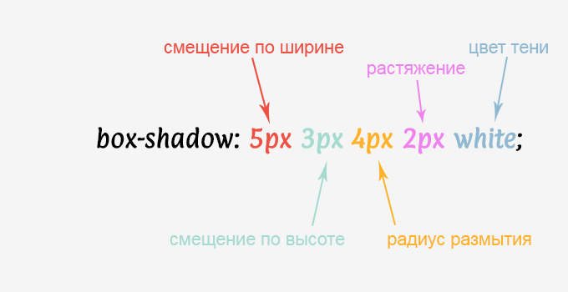
Քանի՞ արգումենտ է ընդունում css-ում “box-shadow” հատկությունը
5
ՊԱՏԱՍԽԱՆ
_{30 վրկ․}

Slide 19
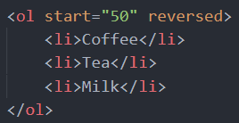
Ինչպե՞ս ստանալ հետևյալ պատկերը HTML-ով
50. Cofee
49.Tea
48.Milk
_{30 վրկ․}
ՊԱՏԱՍԽԱՆ

Slide 20
Նշվածներից որո՞նք «transform» հատկության արժեքներ չեն։
animationX()
translateX()
width()
toString()
matrix()
rotate()
skew()
scaleX()
a | c | d
ՊԱՏԱՍԽԱՆ
_{30 վրկ․}

Slide 21
ՆշվԵ՞րբ կաշխատի տվյալ media կանոնը․՝
@media screen and (max-width: 992px);
Էկրանի ‘>992px’ լինելու դեպքեում։
Էկրանն անջատելու դեպքում:
Էկրանի ‘< 992px’ լինելու դեպքեում։
“body”-ին “width:992px” տալու դեպքում։
_{30 վրկ․}
| c |
ՊԱՏԱՍԽԱՆ

Slide 22

Ի՞նչ հատկություն և ո՞ր “flex” էլեմենտին պետք է տրվի, որպեսզի ստացվի հետևյալ պատկերը
_{1 րոպե․․․}
ՊԱՏԱՍԽԱՆ
2-րդ « flex » Էլեմետին պետք է տրվի « margin-left : auto »

